Slide 1
Сучасні можливості використання інформаційних технологій у банківській та страховій справі
Презентація на тему:

Slide 2
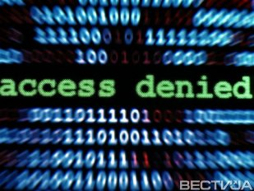
Інформаційне суспільство і банківська та страхова діяльність
Протягом останнього десятиріччя в світі йде формування інформаційного суспільства, а тому все більше розвиваються обчислювальні й інформаційні мережі – унiкальний симбіоз комп’ютерів і комунікацій. Останнім часом, ці мережі почали розвиватися і в Україні. Йде активне включення країни у всесвітні мережеві структури – у «Мережу мережей» – Internet. Людська цивілізація вступає в еру інформації.

Slide 3
Світовою системою комп’ютерних комунікацій щодня користуються понад 30 мільйонів людей. Інформація стає вирішальним чинником в праві, політиці, економіці, торгівлі, виробництві, саме вона є продуктом наукової та дослідницької діяльності; вона ж є необхідним компонентом у ході наукових досліджень. Зростає потреба у засобах структурування, накопичення, зберігання, пошуку та передачі інформації – задоволення саме цих потреб і є метою створення та розвитку інформаційних мереж. У прагненні до сумісного використання ресурсів обчислювальних та інформаційних центрів (бiблiотек, програм, криміналістичних обліків) виникає життєва необхідність в об’єднанні їх за допомогою мереж.

Slide 4
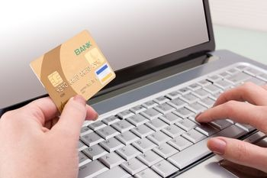
У цих умовах стає все важче, а інколи просто неможливо, отримувати необхідну інформацію, якщо не володієш потужними можливостями, що надаються інформаційними мережами світу. Щоб прямувати в ногу з часом, цілком необхідно включатись в глобальні комп’ютерні мережі уміло користуватися всіма привілеями такого включення.

Slide 5
Це стосується і працівників страхових компаній.
Саме з цих причин 4 лютого 1998 р. Верховна Рада України прийняла ряд законів стосовно інформатизації всіх сфер суспільної діяльності в Україні. Так, зокрема, в Концепції Національної програми інформатизації у розділі VI цього Закону визначаються основні напрями інформатизації. Серед них пріоритетним є інформатизація страхової та правоохоронної діяльності.

Slide 6
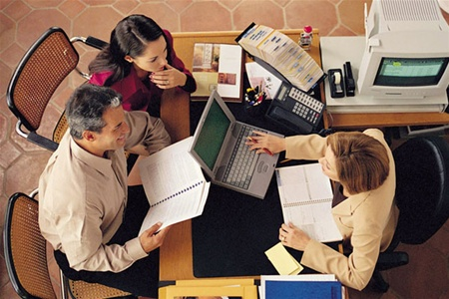
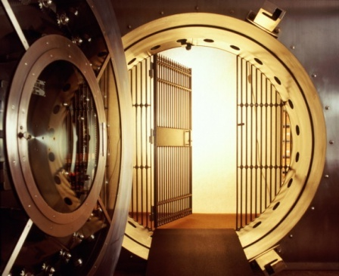
При цьому, під інформатизацією слід розуміти сукупність взаємопов’язаних організаційних, правових, політичних, соціально-економічних, науково-технічних, виробничих процесів, що спрямовані на створення умов для задоволення інформаційних потреб громадян та суспільства на основі створення, розвитку і використання інформаційних систем, мереж, ресурсів та інформаційних технологій, які побудовані на основі застосування сучасної обчислювальної та комунікаційної техніки.

Slide 7
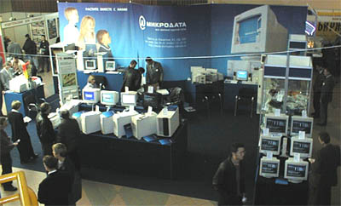
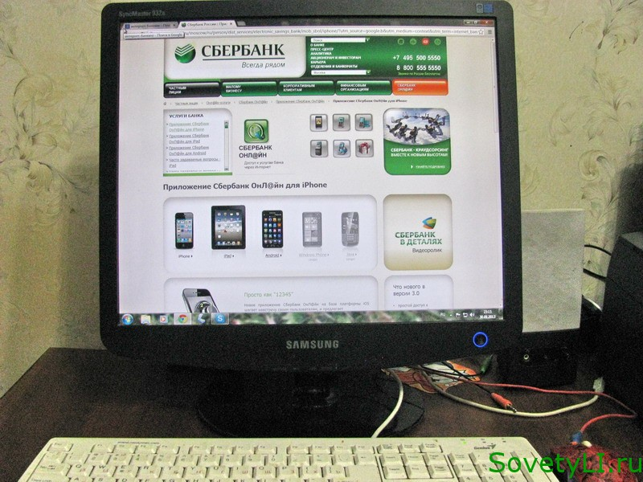
Банківські інформаційні технології
У 60-х – 80-х роках у багатьох банках світу спостерігалося значне збільшення потоків і обсягу операцій. Обчислювальні можливості і потужності мереж і систем обробки інформації були дуже малими.
Кінець 80-х початок 90-х років привів до необхідності створювати електронне банківське середовище, оскільки значна кількість банків почала сприймати комп’ютерні системи, телекомунікаційні мережі та інформаційні технології, як могутню стратегічну зброю, яка допоможе їм краще обробляти, передавати і зберігати банківську інформацію, швидше обслуговувати клієнтів і значно випередити конкурентів.

Slide 8
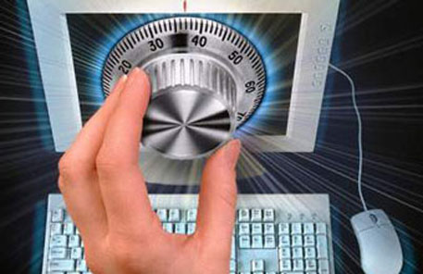
У 90-ті роки через послаблення державного регулювання банківської діяльності все більшого значення набуває застосування технології для розв’язання потреб банківської справи. Якщо в минулому банки мислили категоріями «даних», то тепер мова йде про «інформацію». Стає зрозумілим, що володіння інформацією і уміння опрацьовувати її з допомогою сучасних інформаційних технологій, то є рівень, при якому володіння інформацією може використовуватися як стратегічна зброя.

Slide 9
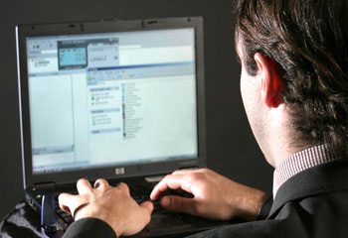
Для досягнення цього потрібно забезпечити миттєвий доступ користувачеві до інформації з будь-якого джерела, в будь-який час, із будь-якого місця країни.
Початок процесу комп’ютеризації банків у світі відносять до 60-х років, коли з’явились перші автоматизовані системи бухгалтерського обліку, обробки рахунків клієнтів і платежів по чеках.

Slide 10
Уже в 70-ті роки банки зробили дуже багато, щоб наблизитись до клієнтів, перейти на співпрацю з клієнтами, а не з рахунками. Телекомунікаційна техніка в цей час забезпечила можливість обслуговувати клієнта в любому відділенні банку незалежно від місця знаходження його рахунку.
80-ті роки ознаменувалися значними успіхами у введенні «електронних» грошей. З’явились банківські автомати. Їх широке застосування приводить до скорочення поточних розходів, зменшення чисельності касирів і прискорення часу доступу клієнтів до своїх вкладів.

Slide 11
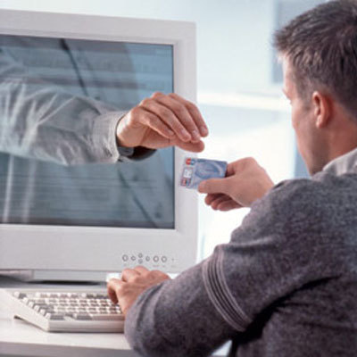
У цей час були створені банківські системи для обслуговування клієнтів удома. З їх допомогою стало можливим:
зробити запит по телефону про інформацію в банківському комп’ютері і отримати відповідь синтезованим людським голосом;
отримати термінове повідомлення про залишок грошей на рахунку, проконтролювати їх рух і т. ін.

Slide 12
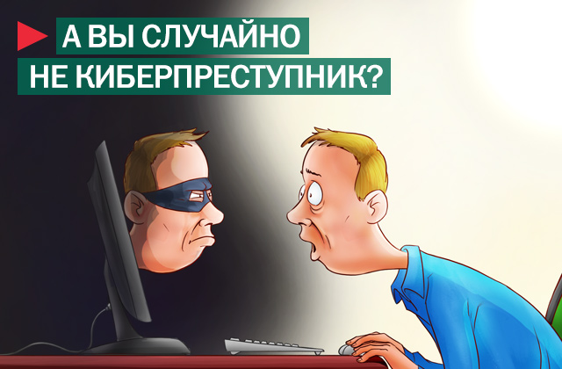
Це сприяло створенню нової технології банківського обслуговування.
На сьогоднішній день в Україні гостро відчувається нестача спеціалістів по банківських технологіях, немає відповідної технічної і навчальної літератури по банківських електронних системах. Зарубіжний книжковий ринок у цій галузі теж не дуже насичений тому, що системи електронних платежів не є широко тиражованим комерційним продуктом з однієї сторони, а з іншої, і розробники, і користувачі зовсім не зацікавлені розкривати окремі технічні деталі системи, щоб не «навчити» потенційних зловмисників.
000000000000000000000000000000000000000000000000000000000000

Slide 13
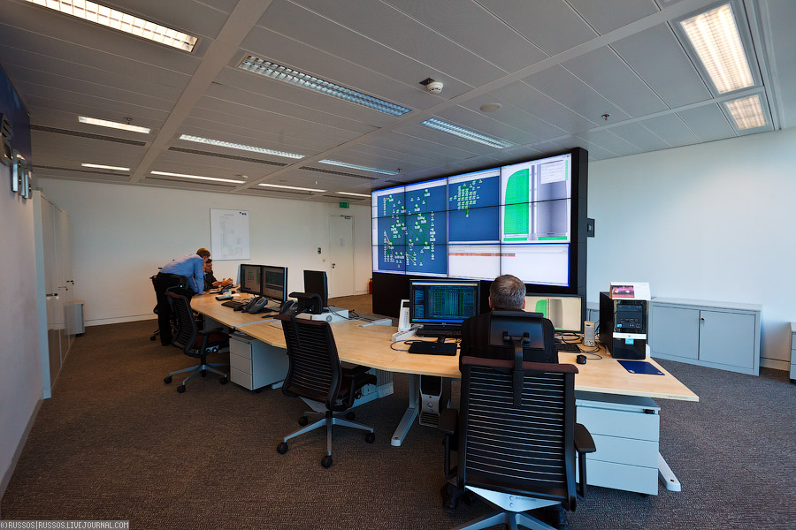
Впровадження в практику банків сучасних безпаперових комп’ютерних технологій, систем електронних платежів без серйозних зусиль, суттєвих затрат, загального підйому культури банківського виробництва і правопорядку неможливе.
. Але очевидно одне, що з кожним днем будуть зростати потенційні можливості використання програмного забезпечення при прийнятті рішень в банківській справі, а це приведе до необхідності залучення спеціалістів і їх знань для швидкого переходу на сучасне банківське інформаційно-технологічне обслуговування в Україні.

Slide 14
Сучасні можливості банківських інформаційних систем.
Аналіз практики показує, що в зарубіжних банках інформаційні технології охвачують тепер усі аспекти банківської справи, зокрема забезпечують:
1.клірингові операції (взаємні розрахунки банків);
2.торгові операції і маркетинг, управління касовими ресурсами;
3.управління діяльністю банку;
4.кредитні операції, включаючи аналіз заявок клієнтів на їх кредитоспроможність;
5.системи електронних платежів (SWIFT);
6.використання банківських автоматів;
7.банківські операції по телефону і обслуговування на дому;
8.використання різних платіжних карток;
9.електронну пошту і канцелярію;
10.безпаперовий документообіг у банку і при взаємодіях центр
– філіали, банк
-клієнти;
11.фондовий ринок і операції з цінними паперами;
12.аналіз інвестицій і фінансового ринку;
13.автоматизацію розрахунків у торгових точках.

Slide 15
Всі існуючі сьогодні в світі електронні системи обробки банківських операцій можна умовно розділити на системи банківських повідомлень і системи розрахунків. У рамках перших проводиться оперативна пересилка і зберігання міжбанківських документів, а функції других зв’язані безпосередньо з виконанням взаємних вимог і зобов’язань.
Під «банківською мережею», як правило розуміють логічну віртуальну мережу.
SWIFT є типовим прикладом використання в архітектурі мережі, мереж пакетної комутації.

Slide 16
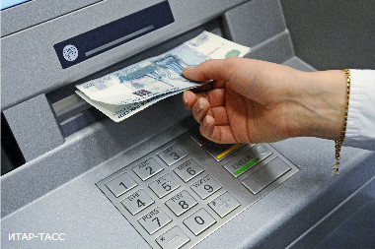
Міжнародна міжбанківська мережа SWIFT
Уже в кінці 60-х років стало очевидним, що потужність систем обробки банківської інформації (систем розрахунків) недостатньо надійна і швидка. Ручна обробка документів не дозволяла швидко обмінюватися інформацією між більшістю банків, їх філіалами по всьому світу. Крім того ручна обробка приводила до помилок, збоїв у роботі. Різні банки застосовували різні системи розрахунків, що приводило до їх практичної несумісності. Це підштовхнуло фахівців європейських і північноамериканських банків до необхідності розробки і створення єдиної «мови» фінансових повідомлень, єдиної системи передачі банківської інформації.

Slide 17
Роботу виконав Посукан Євгеній; Група: К-1-13
Джерела інформації: http://www.refine.org.ua/pageid-4138-1.html

